Slide 1

Модернизация лесопильного завода в Богучанском районе Красноярского края
Выступающий:
Голуб Юрий Леонидович – генеральный директор

Slide 2

О проекте
Срок реализации проекта
Цель проекта
2024
Основная цель проекта заключается в создании рентабельных производств продуктов лесопиления на базе существующей производственной площадки. Проект ориентирован на выпуск продукции, которая наиболее востребована на рынке в текущих условиях, обладает высокой добавленной стоимостью и способна конкурировать на рынках продаж благодаря значительному снижению логистических издержек.
2025
2026

Slide 3
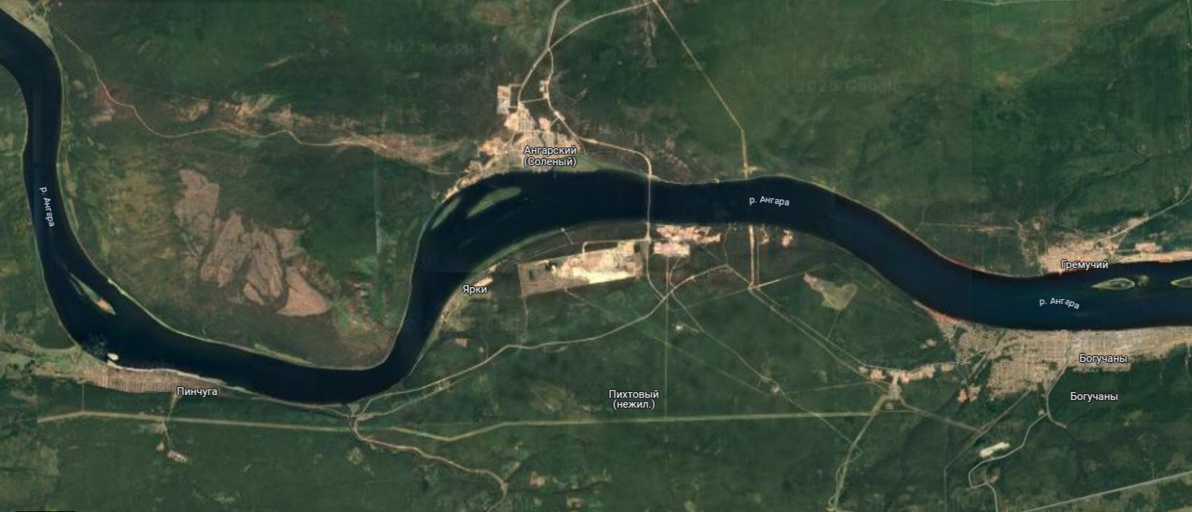
Территория реализации проекта
Красноярский край Богучанский район поселок Пинчуга
Фоновое фото

Slide 4
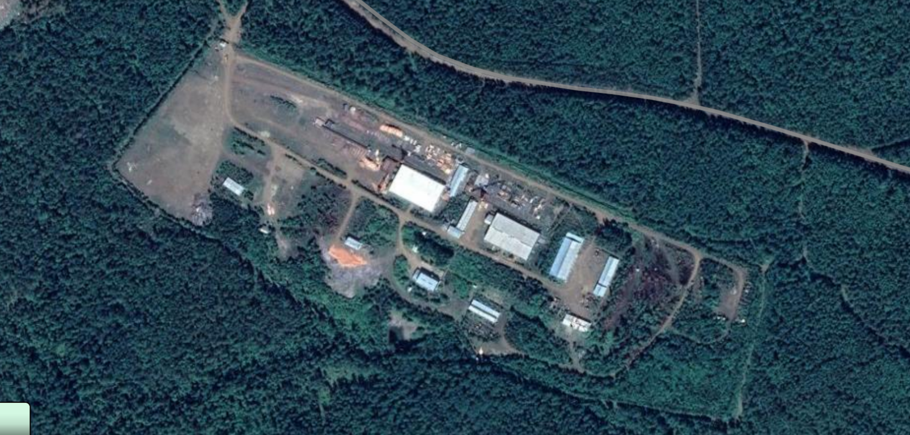

Slide 5
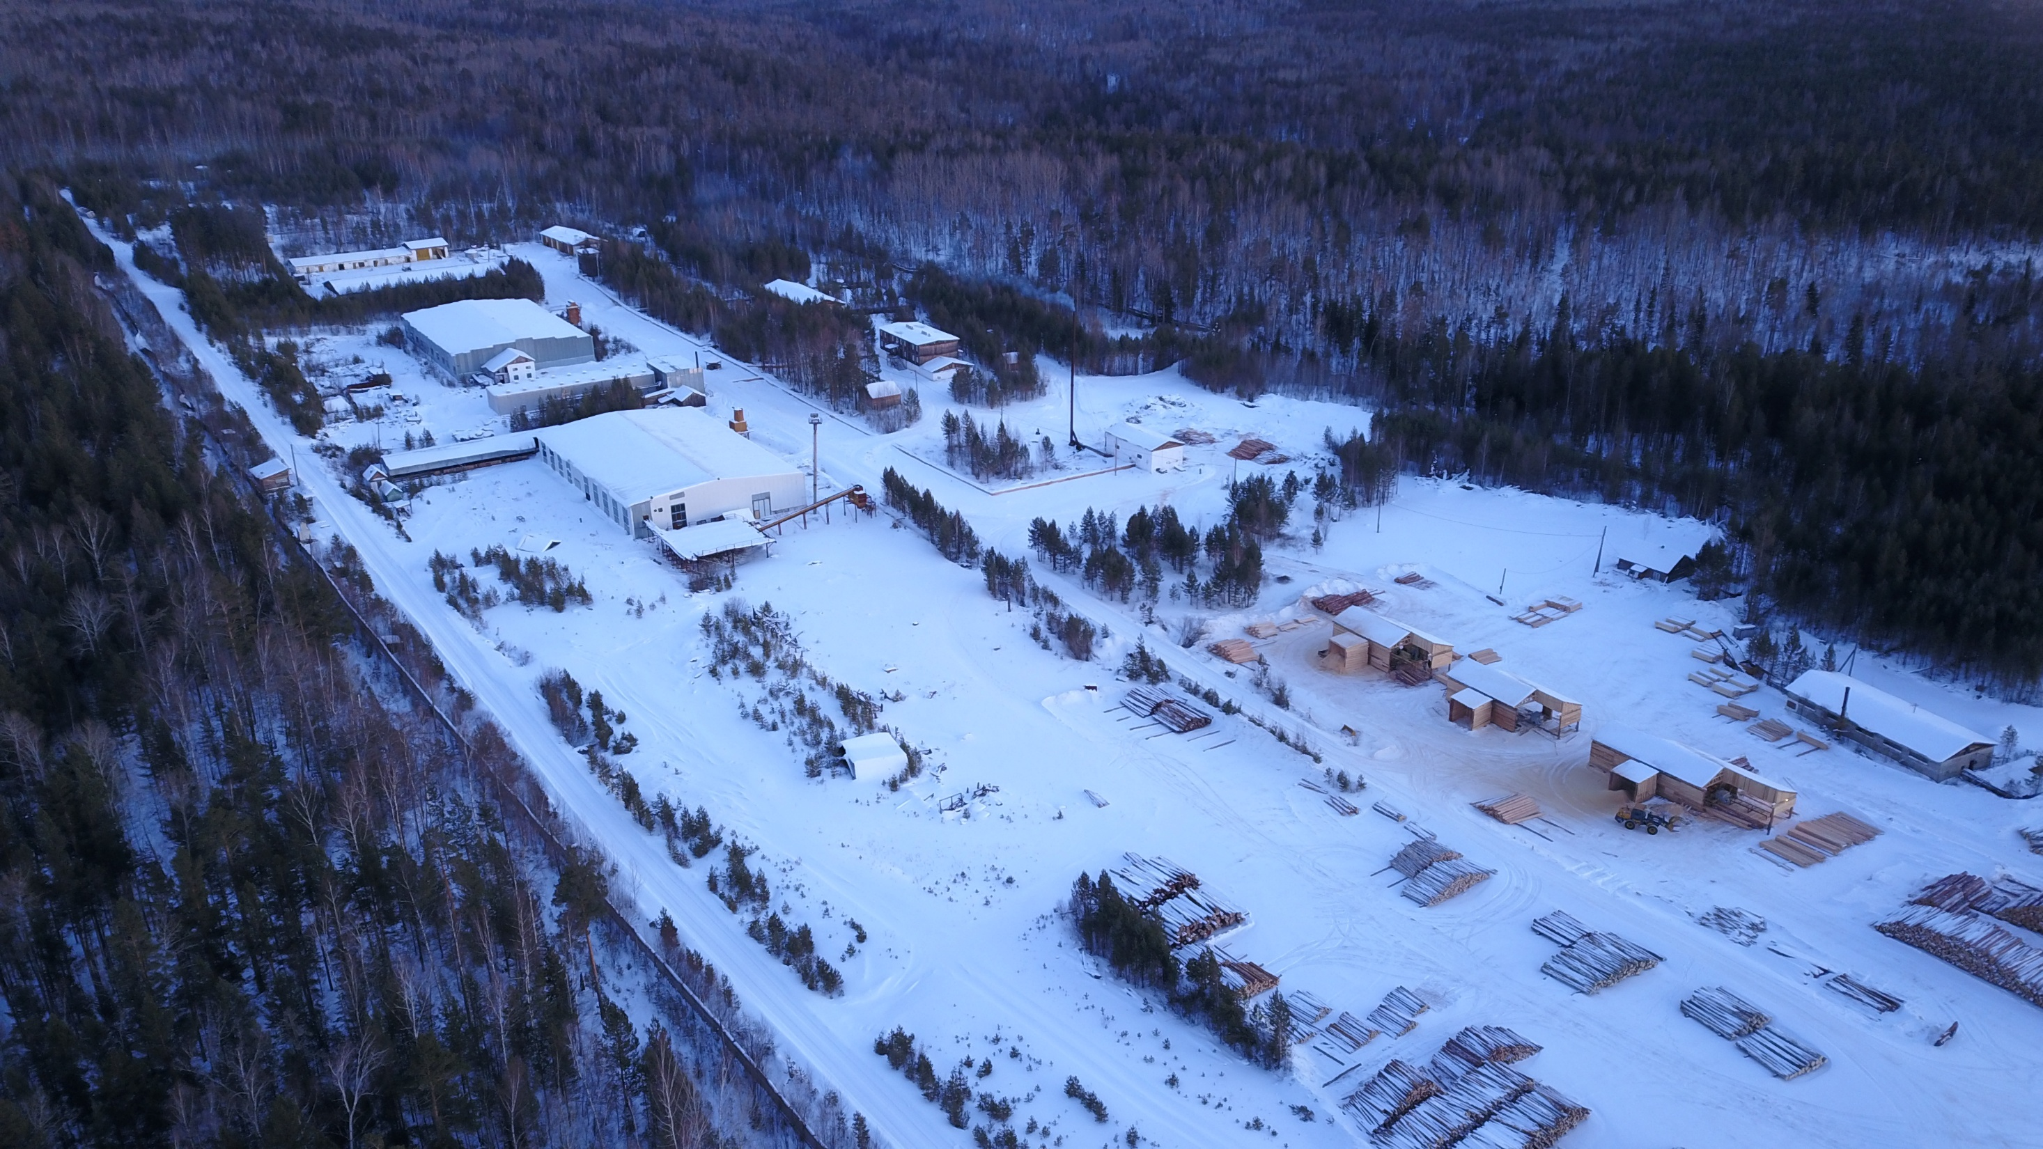

Модернизация лесопильного завода в Богучанском районе Красноярского края
СКЛАДСКИЕ ПОМЕЩЕНИЯ
АЗС
ГАРАЖНЫЕ БОКСЫ
АДМИНИСТРАТИВНОЕ ЗДАНИЕ
№2
КОТЕЛЬНАЯ
ТЕПЛЫЙ ЦЕХ МЕТАЛЛОКОНСТРУКЦИЙ 2000М2 №1
СУШИЛЬНЫЙ ДВОР
3 ЛЕНТОЧНЫХ ПОТОКА
Выступающий:
Голуб Юрий Леонидович – генеральный директор
ПЛОЩАДКА ДЛЯ СКЛАДИРОВАНИЯ КРУГЛОГО ЛЕСА

Slide 6
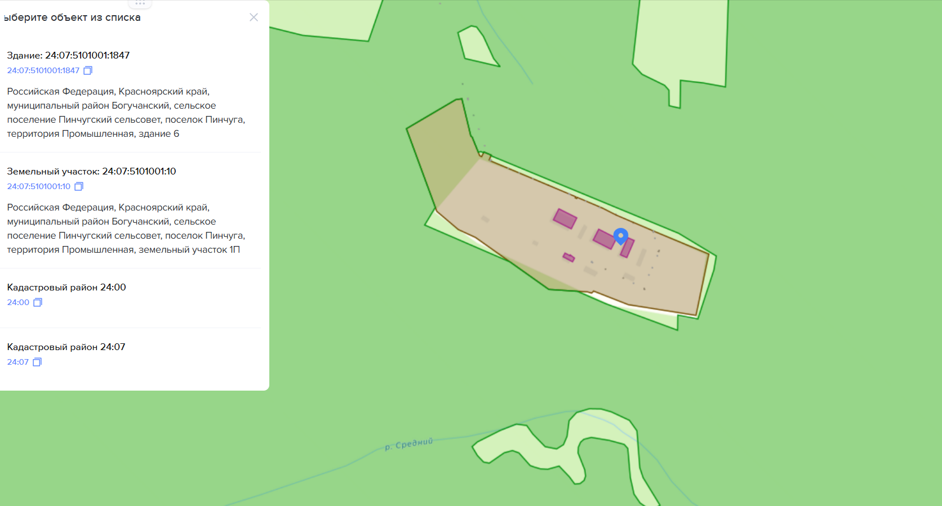

Slide 7

Основные объекты лесопильного завода

Slide 8
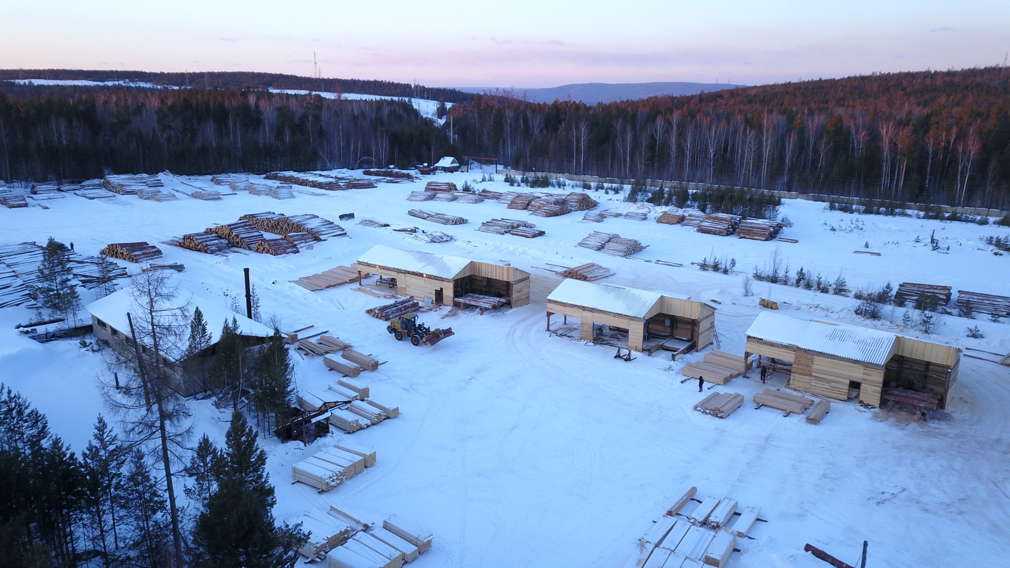

Slide 9


Проект разделен на 3 этапа финансирования
Этап 1
1.Восстановление сушильного двора, запуск цеха по производству профилированных изделий(коммерческое предложение прилагается)-15 000 000 рублей.
2.Закупка круглого леса для обеспечения бесперебойности производства-30 000 000 рублей.
Этап 2
Этап 3
1. Покупка оборудования для пропитки древесины, изготовлению шпал, мостового и переводного бруса (коммерческое предложение прилагается)-20 000 000 рублей.
1.Приобретение и установка линии дискового пиления для переработки 4500м3 в месяц по входу (коммерческое предложение прилагается)-25 000 000 рублей.
2.Закупка круглого леса для обеспечения бесперебойности производства-45 000 000 рублей.
Предложение 1
Предложение 2

Slide 10

Резюме проекта
Модернизация лесопильного завода в Богучанском районе Красноярского края
Проект
Лесопиление, глубокая переработка древесины
Сфера деятельности
Требуемые инвестиции
1 этап | 2 этап | 3 этап
45 000 000 | 70 000 000 | 20 000 000
ОБЩАЯ СУММА | ИНВЕСТИЦИЙ | 135 000 000
Срок окупаемости
3 ГОДА | 3 ГОДА | 1 ГОД
Стоимость 100 (ста) процентов доли бизнеса
160 000 000

Slide 11
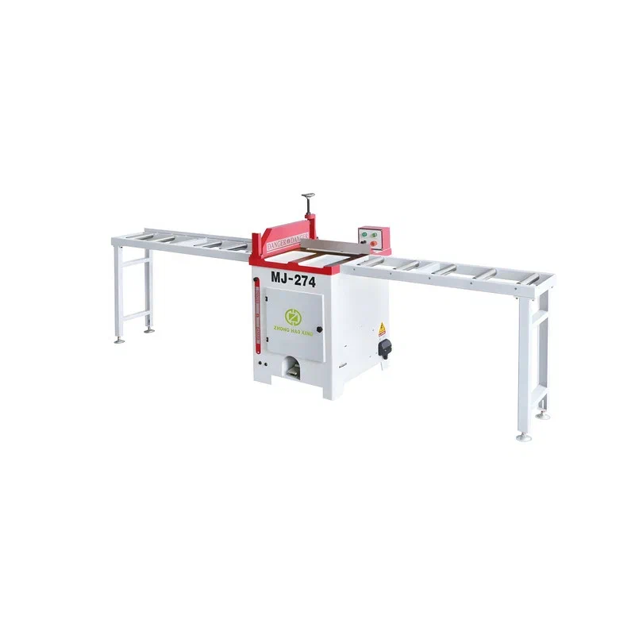
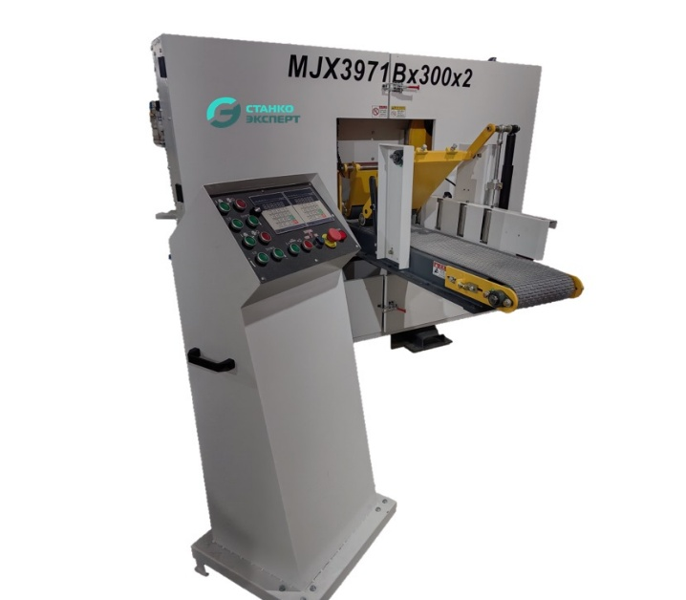
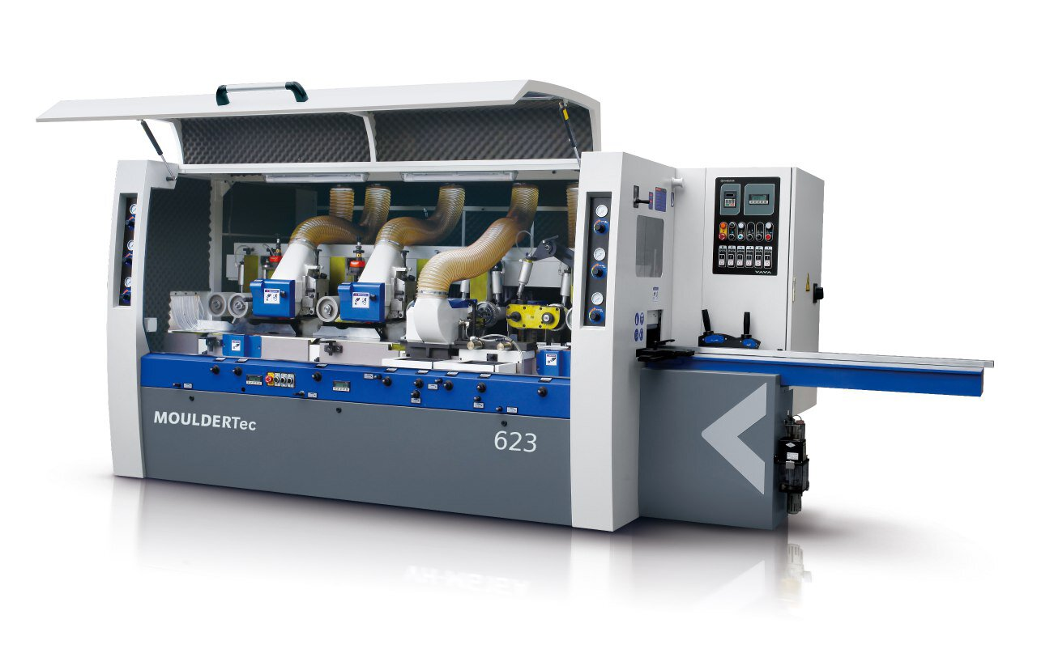
ОБОРУДОВАНИЕ ДЛЯ ЦЕХА ПО ПРОИЗВОДСТВУ ПРОФИЛИРОВАННЫХ ИЗДЕЛИЙ
VH-M623A
ЧЕТЫРЕХСТОРОННИЙ СТАНОК
WOODPECKER MJS 3971×300×2
ДВУХПИЛЬНЫЙ ЛЕНТОЧНО
ДЕЛИТЕЛЬНЫЙ СТАНОК
Торцовочный станок VK-J274 (в комплекте с двумя 6-ти метровыми столами)

Slide 12

Ожидаемая доходность проекта для 3х потоков ленточных пилорам при объеме 3000м3 в месяц по входу круглого леса
ОБЩИЙ ВЫХОД ВСЕХ СОРТОВ ПИЛОМАТЕРИАЛОВ 3000м3Х50%=1500м3
Показатель | ШПАЛОПРОДУКЦИЯ | ПИЛОМАТЕРИАЛЫ СТРОИТЕЛЬНЫЕ | ПРОФИЛИРОВАННЫЕ ИЗДЕЛИЯ 800м3х60%=480м3
Выручка, руб. | 1.Шпала 620м3х13800=8 556 000 2.Брус переводной 150м3х17500=2 625 000 3.Брус мостовой 100м3х16500=1 650 000 Итог:12 831 000 | 150м3х14000=2 100 000 Итог:2 100 000 | 480м3х35000=16 800 000 Итог:16 800 000
Операционная прибыль, руб | 1 448 000 | 105 000 | 3 864 000
 | 10 | 10 | 8
Производственный цикл

Slide 14
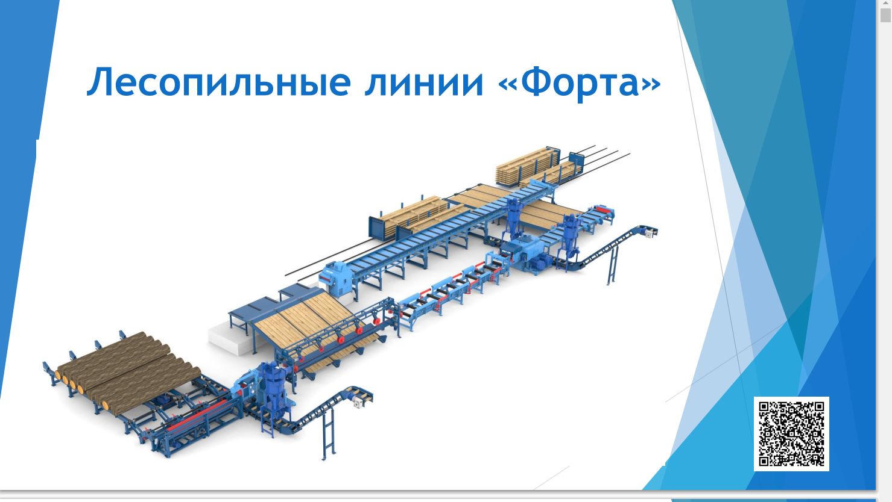

Slide 15
Ожидаемая доходность проекта для линии дискового пиления при объеме 4500 м3 в месяц по входу круглого леса
ОБЩИЙ ВЫХОД ВСЕХ СОРТОВ ПИЛОМАТЕРИАЛОВ 4500м3Х50%=2250м3
Показатель | ПИЛОМАТЕРИАЛЫ СОРТ 1-4 (ГОСТ 26002-83) 2250м3х70%=1575м3 | ПИЛОМАТЕРИАЛЫ СОРТ 5 2250м3х30%=675м3
Выручка, руб | 1575м3х17000=26 775 000 | 675м3х14000=9 450 000
Операционная прибыль, руб | 5 355 000 | 1 890 000
Производственные циклы | 10 | 10

Slide 17

Ассортимент продукции проекта
ПИЛОМАТЕРИАЛЫ
Завод производит высококачественные пиломатериалы 1-5 сорта, удовлетворяющие разнообразные потребности в строительстве и деревообработке.
ШПАЛА, ПЕРЕВОДНОЙ И МОСТОВОЙ БРУС
ПРОФИЛИРОВАННЫЕ ПИЛОМАТЕРИАЛЫ
Завод специализируется на производстве шпал, мостового и переводного бруса.
Завод планирует выпуск широкого ассортимента профилированных изделий таких как вагонка, планкен, террасная и палубная доска, строганный пиломатериал и бруски различных пород и сечений.

Slide 18
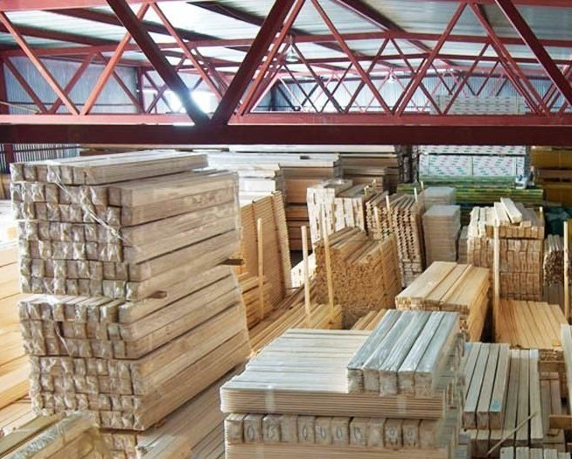
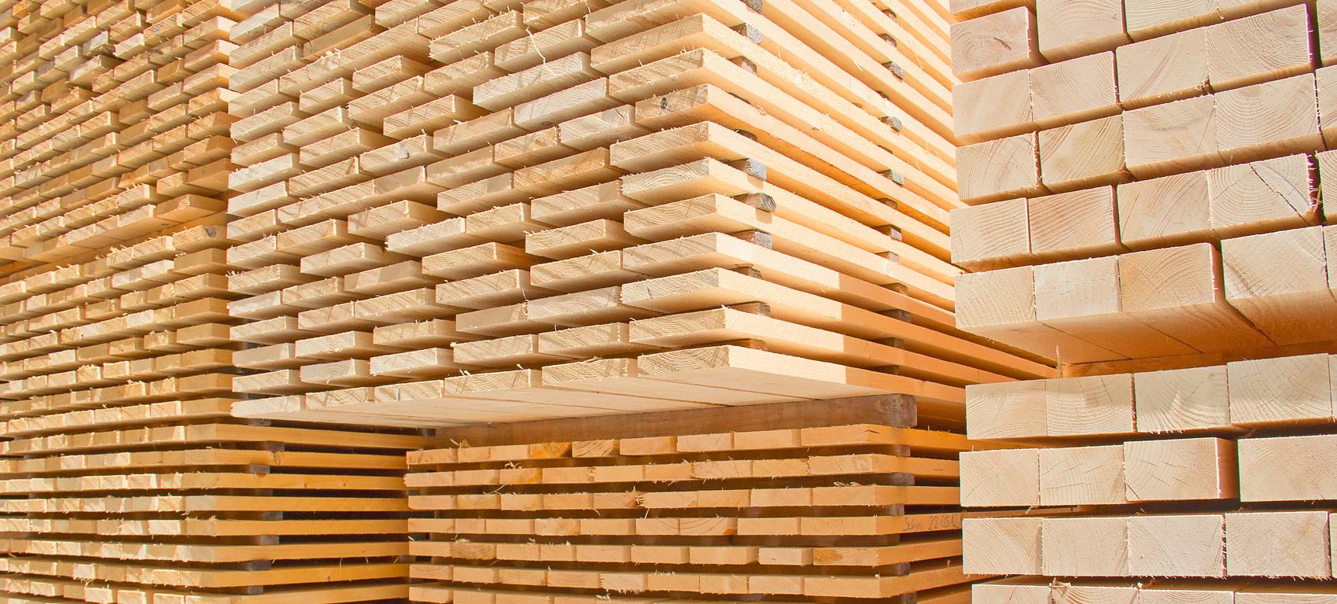
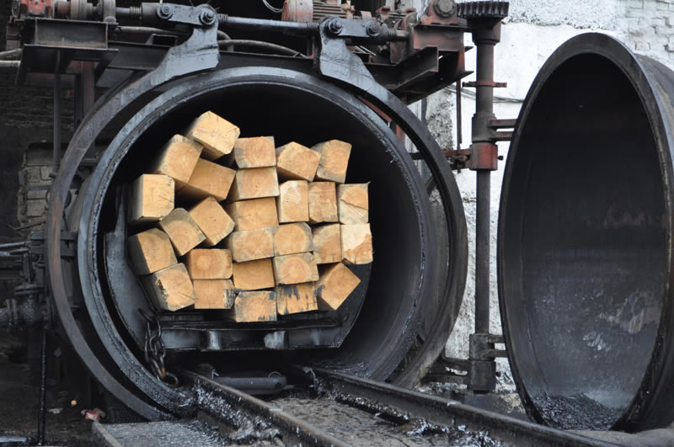
Фото

Slide 19
Запланировано
1
Сентябрь 2024-январь 2025
Восстановление инфраструктуры завода после длительной консервации, установка 3-х ленточных потоков для распиловки ВЫПОЛНЕНО
круглого леса до 4500 м3 в месяц по входу.
2
Февраль 2025
Запуск двух потоков распиловки для производства пиломатериалов, включая шпалы, мостовой и переводной брус. ВЫПОЛНЕНО
3
Март 2025
Запуск третьего потока распиловки для дальнейшего увеличения производства пиломатериалов. ВЫПОЛНЕНО
4
Апрель-май 2025
Ввод в эксплуатацию сушильного оборудования объемом 400 кубических метров разовой загрузки камер. ГОТОВНОСТЬ 85%
5
Май-июнь 2025
Запуск цеха по производству профилированных изделий. ГОТОВНОСТЬ 60%
6
Август-октябрь 2025
Установка полуавтоматической линии распиловки для повышения эффективности и производительности в 2 раза.
7
Ноябрь 2025
Установка автоклава для пропитки шпал, мостового и переводного бруса.

Slide 20
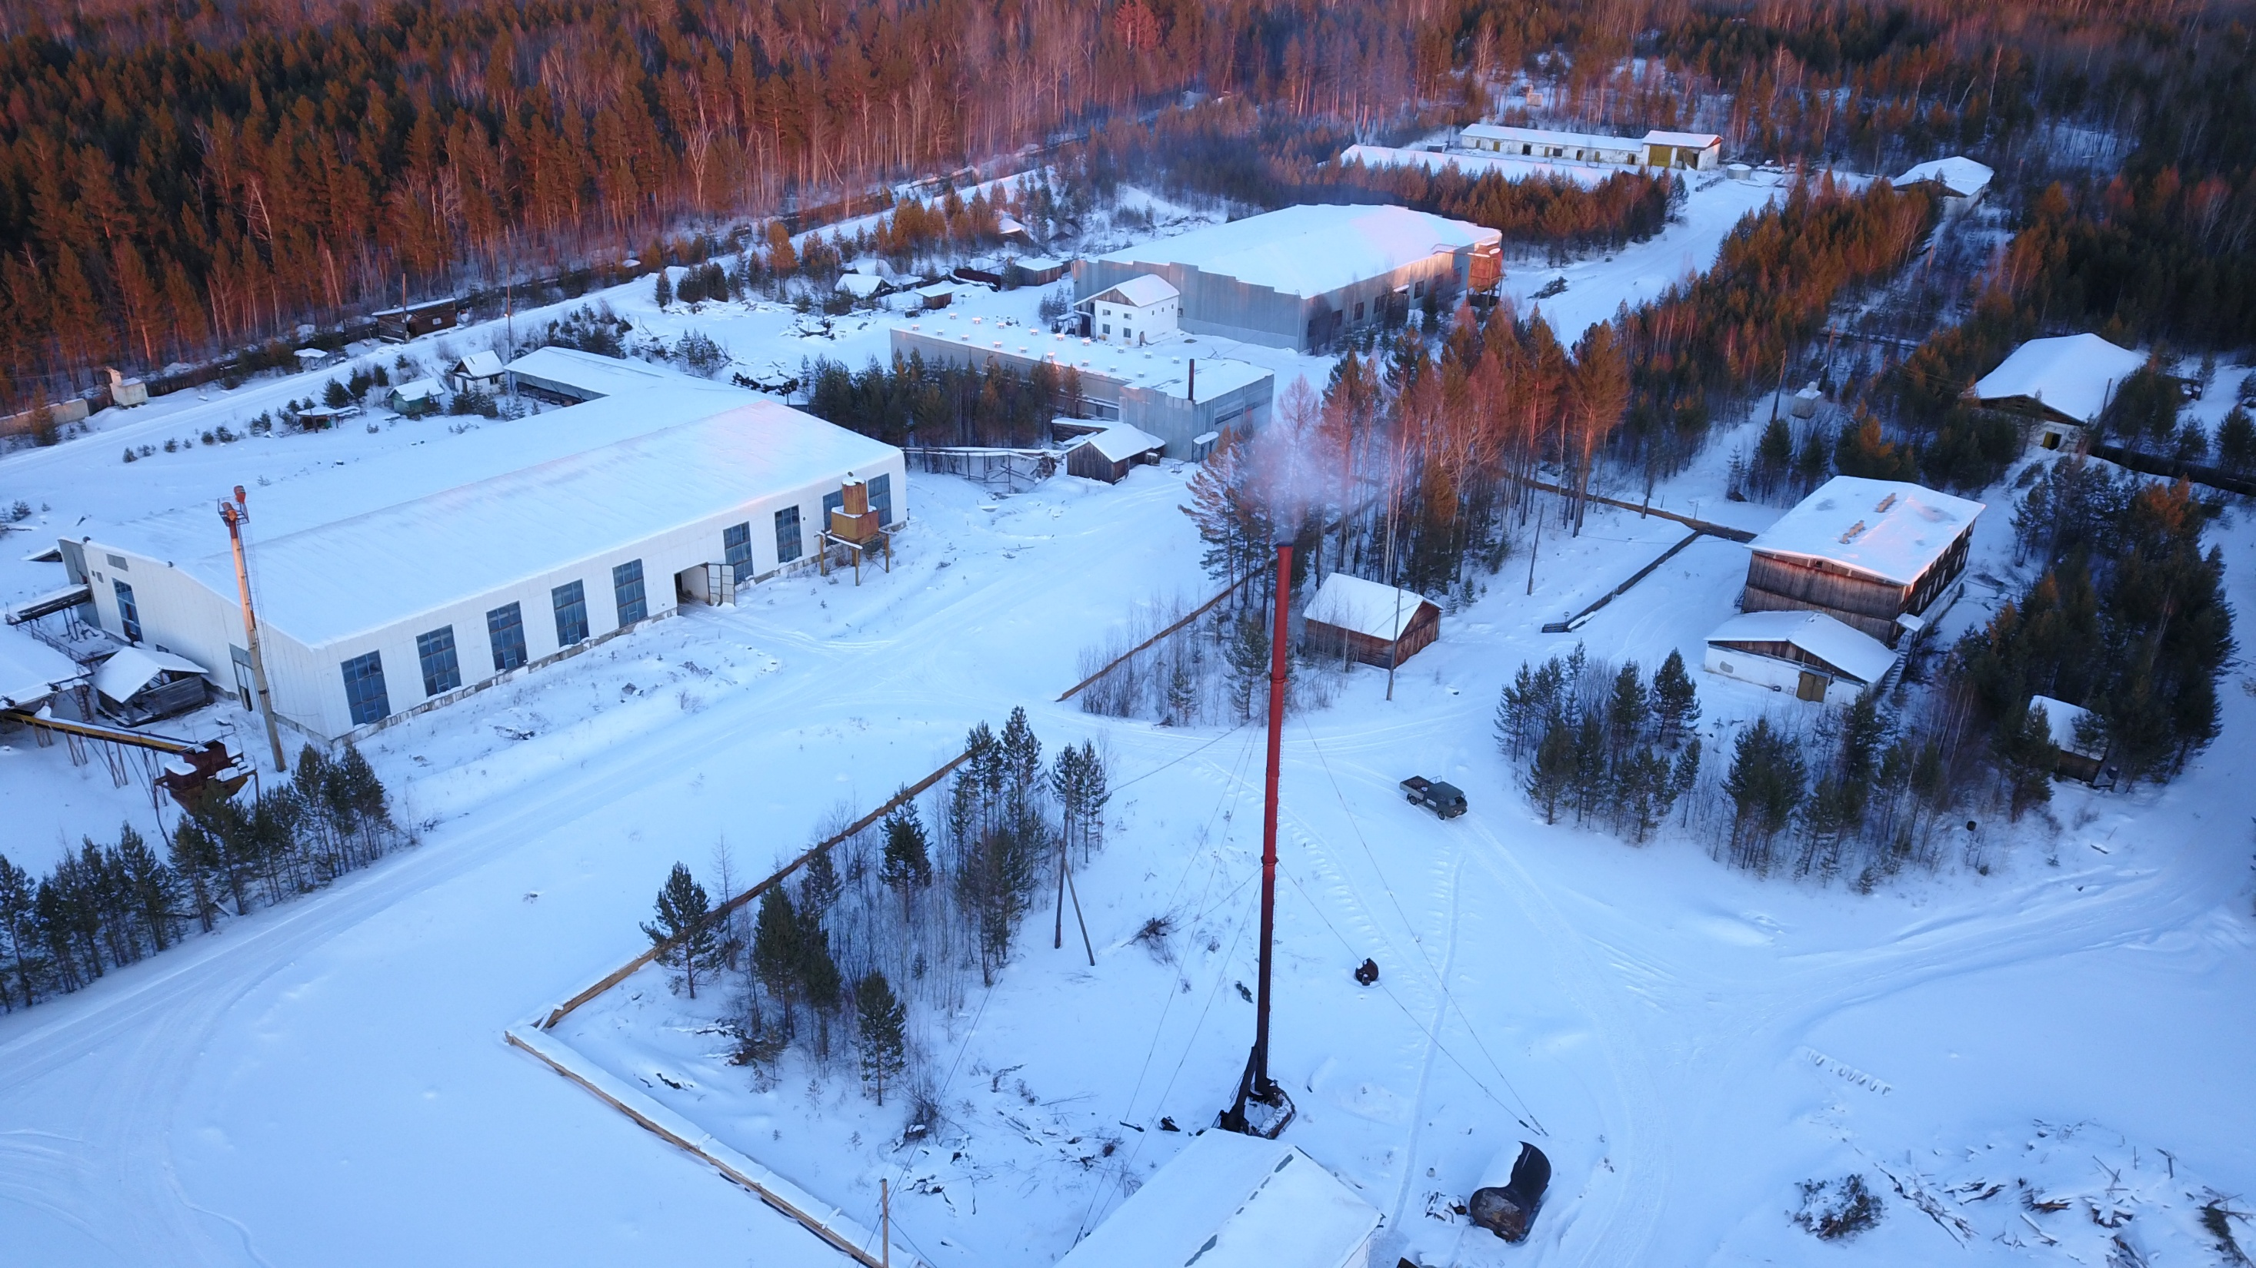

Slide 21
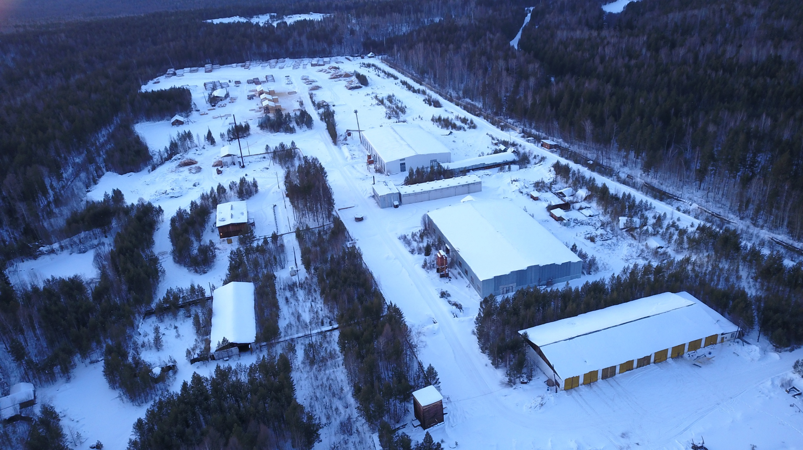

Slide 22
Гарантии для инвесторов
Инвестиции могут быть обеспечены залогом имущества, недвижимости, оборудования или других активов . В случае неудачи проекта инвесторы могут претендовать на эти активы для возмещения своих вложений.

Slide 23

Контакты:
Юрий Леонидович Голуб
Телефон : +7(923)277-70-30
E-mail: sib les@rambler.ru__
Веб-сайт:24woodmarket.ru

Slide 24
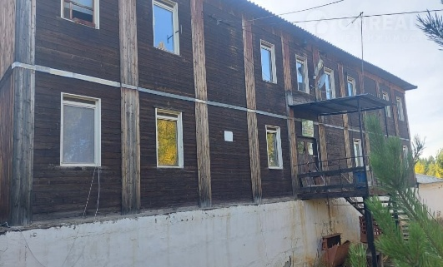
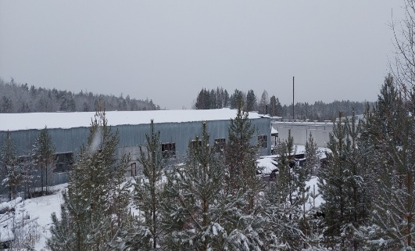
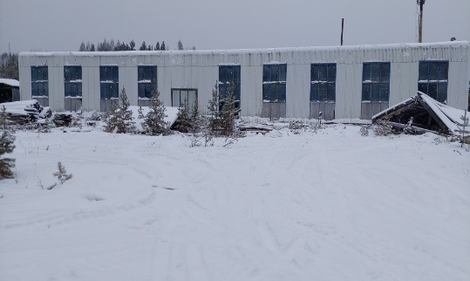
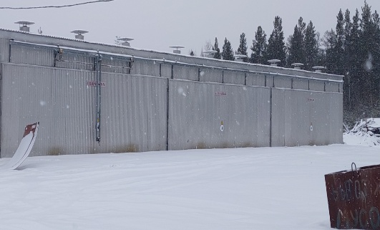
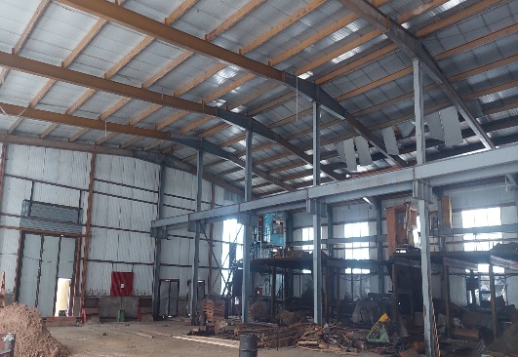
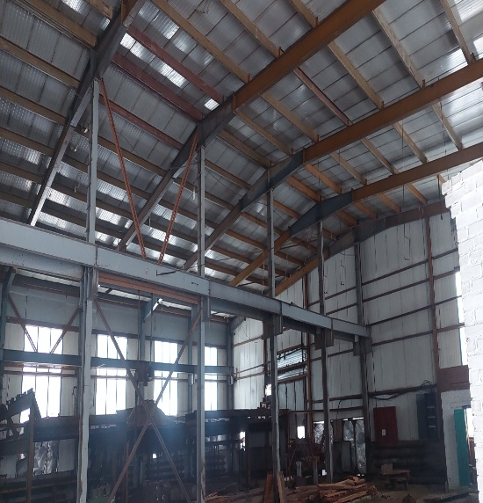
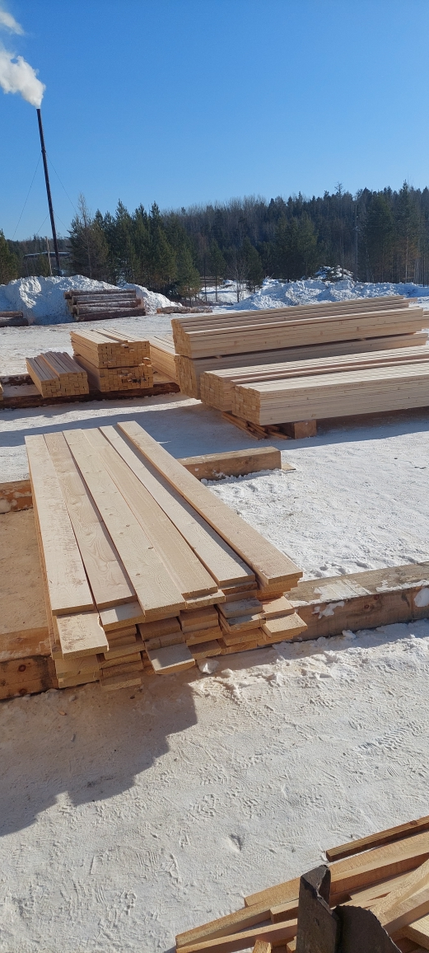
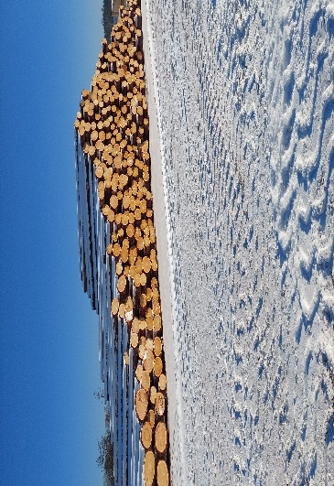
Фото проекта

